Slide 1
PROGRAMME EDUCATIF FEDERAL
FICHE ACTION

Slide 2
Nom du club (MVF)
Date (10 mars 2021)
Nb participants (10 )
District
Nom de l’action
Côte d’or
Comment bien faire mon sac de foot
Thématique
SANTE
Résumé de l’action
Mercredi 10 mars 2021, le club Montbard Venarey Football a mis en place une action sur le thème de la santé avec nos jeunes U7.
L'action était d'apprendre à nos jeunes footballeurs en herbe à savoir faire son sac, savoir quels vêtements, chaussures ou objets (gourde, protège tibia,...) mettre dans son sac de foot.
Nous avons photocopié différentes images qu'ils pouvaient mettre ou ne pas mettre dans leur sac de foot. Cette étape était précédée par un slalom avec ballon. Puis ils prenaient l'image et la déposaient dans un cerceau jaune (qui faisait office de sac) ou dans un cerceau rouge (objet à ne pas prendre). Les enfants ont adoré et nous avons pu leur expliquer pourquoi certains objets n’allaient pas dans le sac de foot et pourquoi d’autres étaient importants.

Slide 3
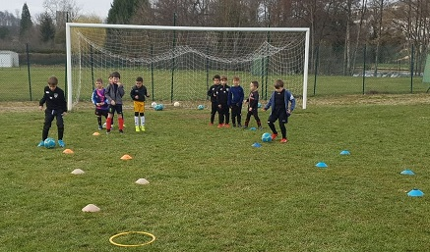
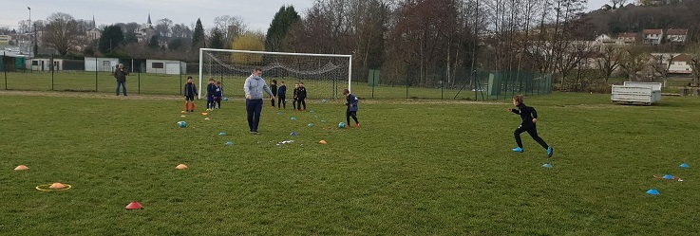
PHOTO
DE
L’ACTION

